Slide 1
Наша
школьная
страна
«Воспоминания об интересном деле.
Экономическая игра»

Slide 2
Не знаю в жизнь ничего более воодушевляющего, чем бесспорная способность человека путём сознательных усилий возвышать жизнь свою
Генри Дэвид Торо
Notes:
Осознавая эти слова мы понимаем, чтобы у ребёнка было вдохновение и жизнь не казалось ему скучной, нам (педагогам и родителям) необходимо прилагать максимум усилий для этого.

Slide 3
— Стандарты второго поколения
Важнейшей задачей современной системы образования
является формирование универсальных учебных действий,
обеспечивающих школьникам умение учиться, способность к
саморазвитию и самосовершенствованию. Все это достигается путем сознательного, активного присвоения учащимися
социального опыта.

Slide 4
Признанными подходами здесь выступают деятельностно ориентированное обучение;
учение, направленное на
решение проблем (задач);
проектные формы организации
обучения.

Slide 5
Одна из традиций школы – это экономическая игра,
которая приобретает форму проектной задачи

Slide 6
Порядок действий в работе с проектами
1. Знакомство с темой.
2. Выбор подтем (областей знания).
3. Сбор информации.
4. Выбор проектов.
5. Работа над проектами.
6. Презентация проектов.

Slide 7
Первым делом, собравшись дружным коллективом решили воплотить детскую мечту, очутиться на диком западе.

Slide 8
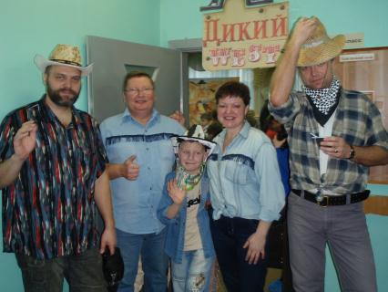
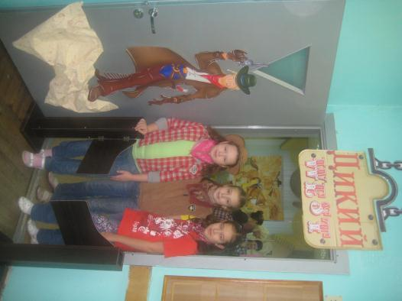
Для каждого появилась возможность
проявить свои творческие
способности:
для пап
мастерить и конструировать;
для мам и детей
рисовать декорации;
моделировать костюмы;
кулинарить

Slide 9
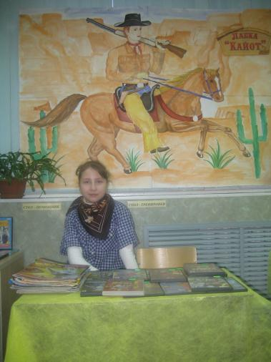
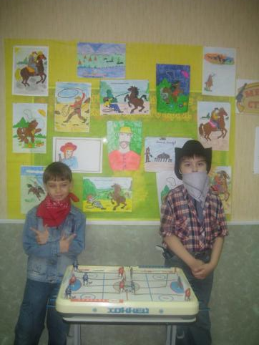

Slide 10
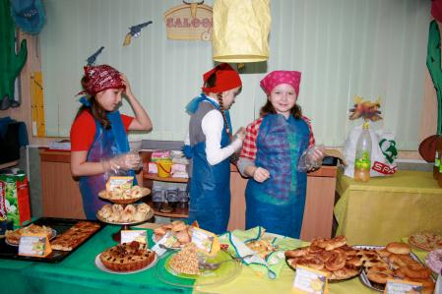
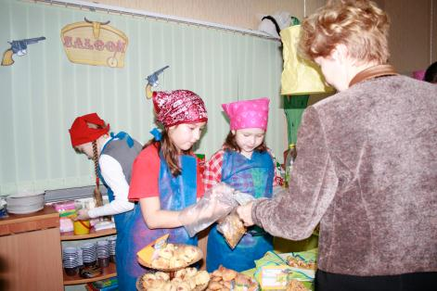
Пицца «Мечта ковбоя» была съедена
посетителями мгновенно.
А домашний лимонад «Сок дикого
кактуса» хорошо утолял жажду.
Кафе «SALOON» удивило своим разнообразием блюд.

Slide 11
Бойко шла торговля журналами и дисками.

Slide 12
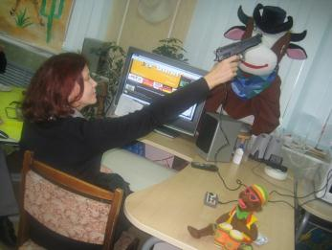
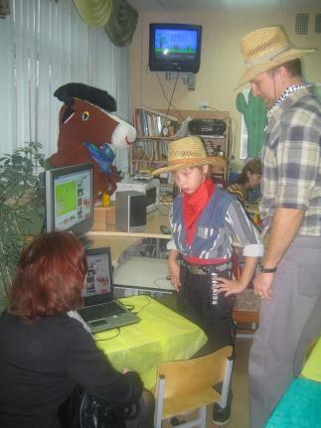
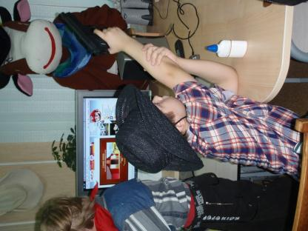
Свою меткость можно было проверить в тире
«Меткий стрелок»

Slide 13
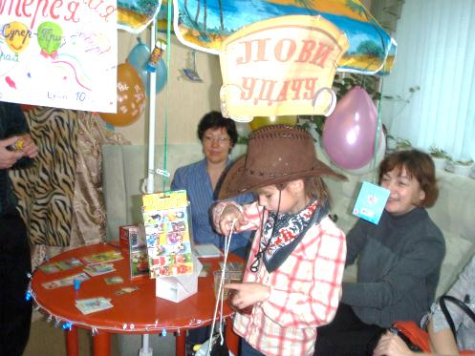
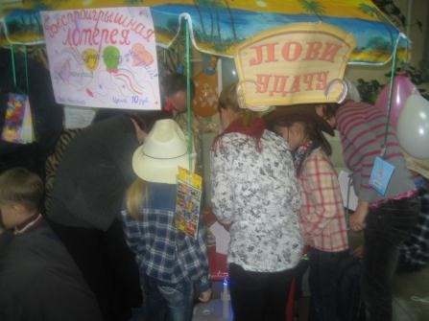
Везение - в беспроигрышной лотерее «Лови удачу»

Slide 14
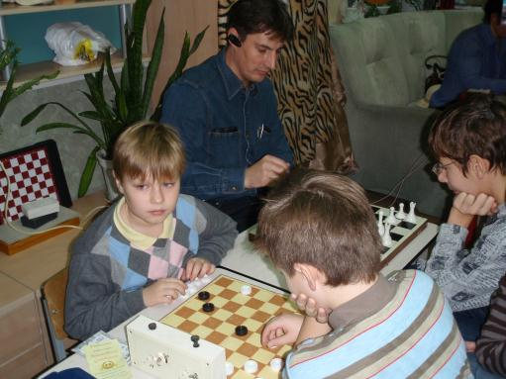
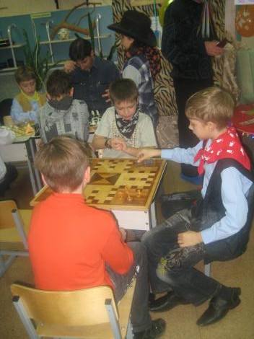
Интеллект - в играх: шахматы, шашки

Slide 15
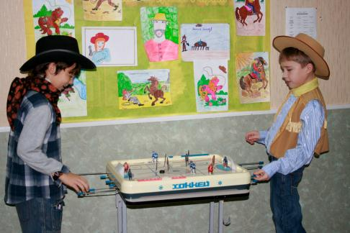
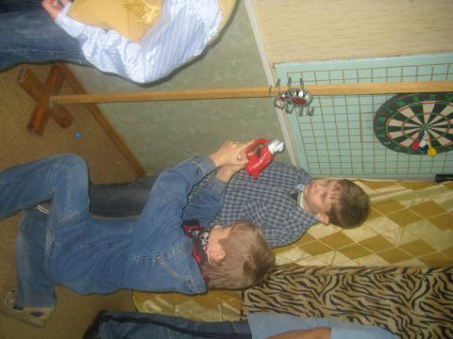
Ловкость - в игре «Паук», настольный баскетбол

Slide 16
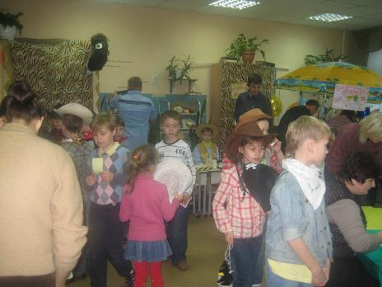
Никто не мог пройти мимо нашего заведения.
Всем было весело!!!

Slide 17
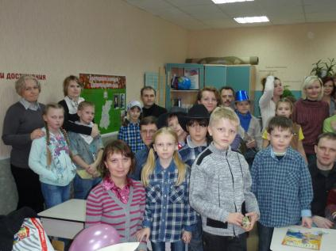
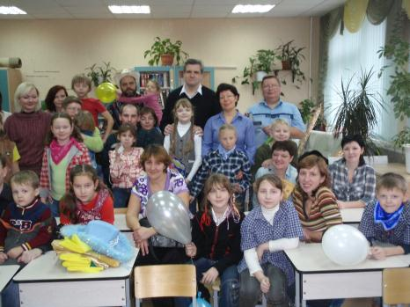
В итоге наш дружный коллектив занял первое место!
А самое главное мы стали сплоченнее, теснее, ближе!

